Slide 1
Sharepoint-Online Administration
Alexander Schwarz

Slide 2
Was ist eine Informationsarchitektur und warum ist sie wichtig?
Was ist eine Informationsarchitektur?
Beschreibung der Informationsstruktur für eine Organisation
Spezifisch für jede Organisation
Flexibel zur Unterstützung von Änderungen
Warum spielt die Informationsarchitektur eine Rolle?
Erhöhte Benutzerfreundlichkeit und bessere Wiederverwertbarkeit
Bessere Benutzerakzeptanz
Reaktionsfähigkeit zu ändern

Slide 3

SharePoint 2019 Hybrid-Bereitstellungen
SharePoint Online
Reverse-Proxy
Interne
SharePoint-Farm
Azure-Zugriffssteuerungsdienst
BCS
Lob-System

Slide 4
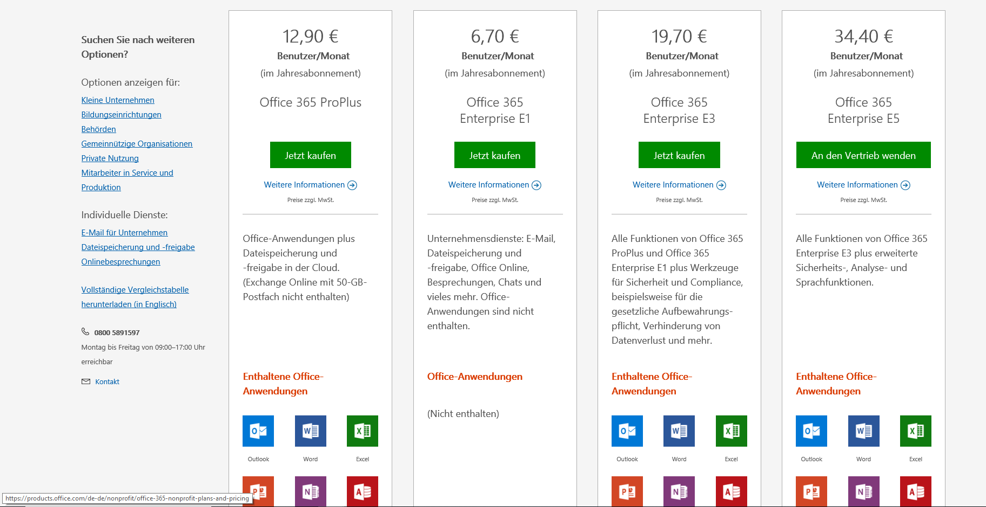
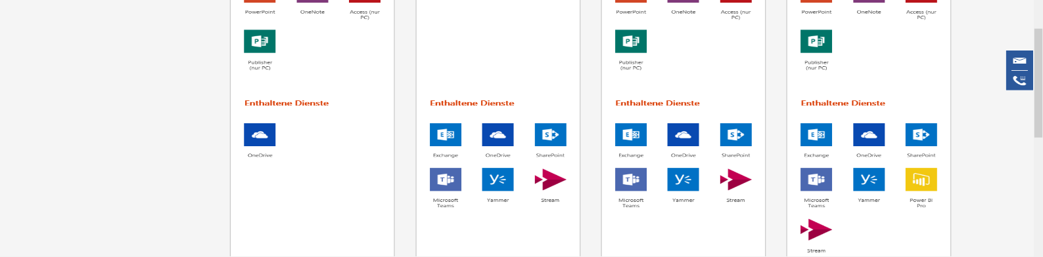
O365 Pläne

Slide 5
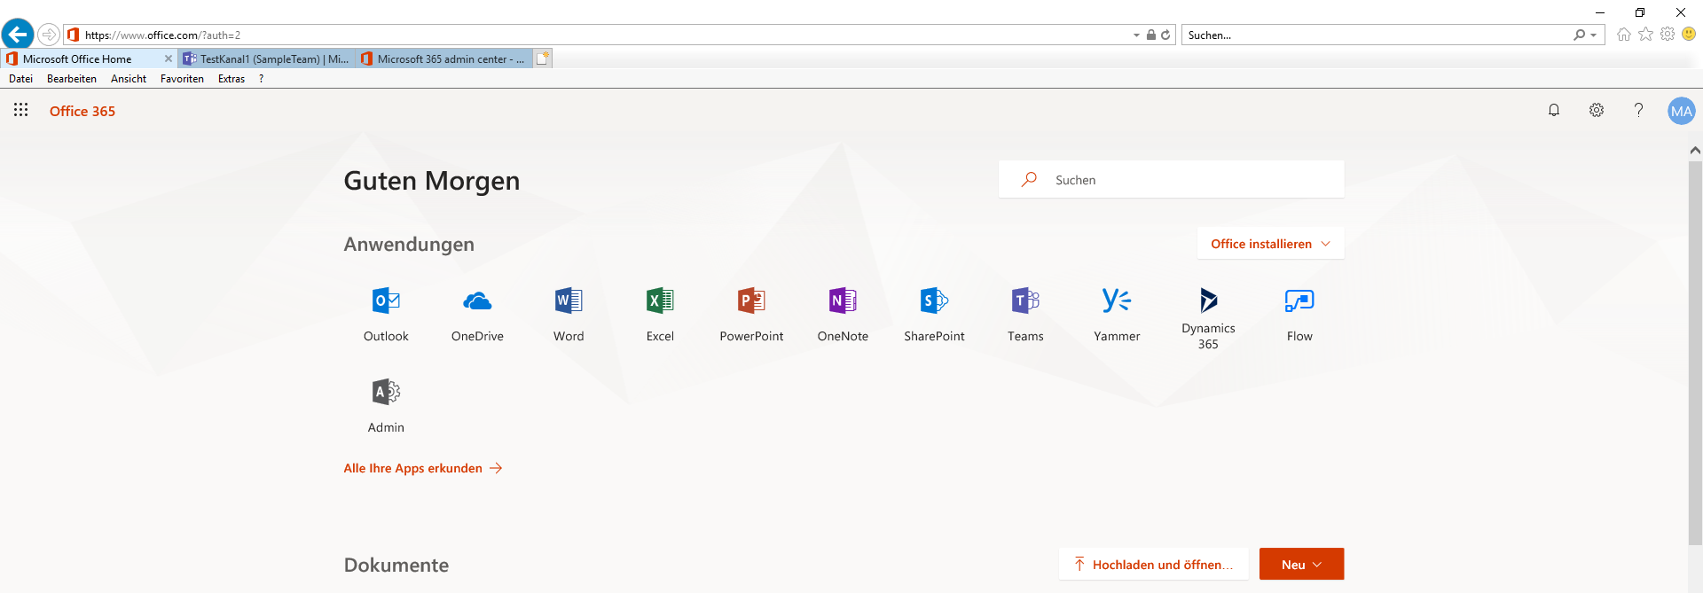
O365-Anmeldeseite
Personalisierte Anmeldeseite
Anwendungsübersicht
Office-Installationsoptionen etc.
Sharepoint-ModernDesign

Slide 6
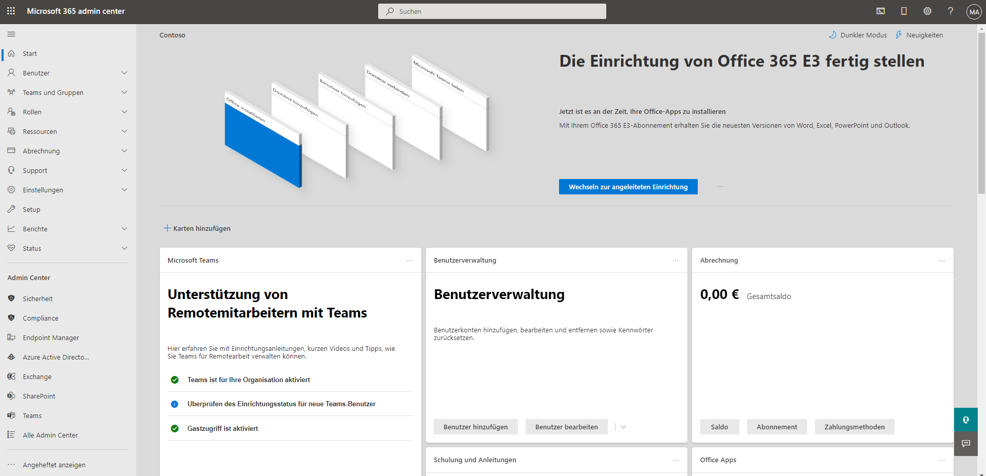
O365 AdminCenter
Übersicht über Produkte laut Plan
Zentrale Verwaltungsoberfläche

Slide 7
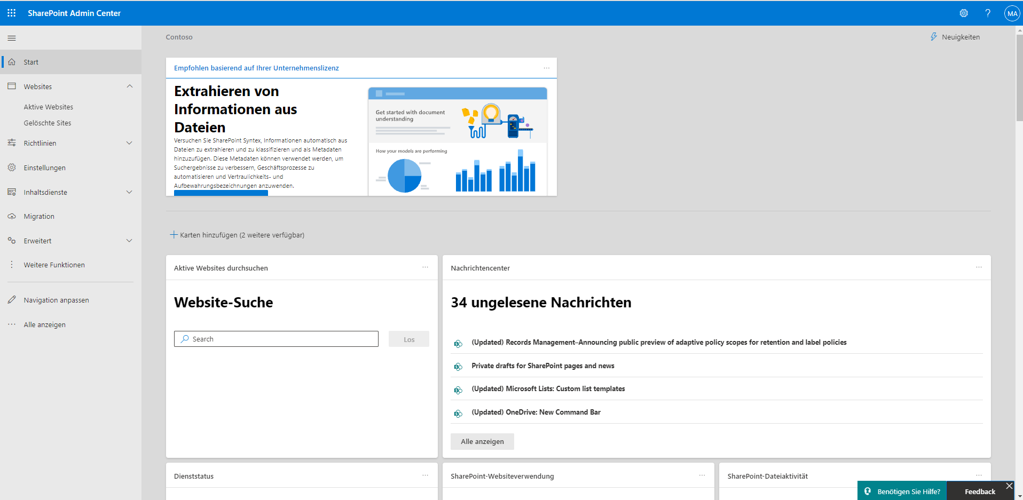
Sharepoint-Verwaltung

Slide 8
Sitecollection (active sites)
Definiert den produktiven Bereich
Stellt eine Websitestruktur dar
Definiert Grenzen für
Verwaltung
Konfiguration
Berechtigungen

Slide 9
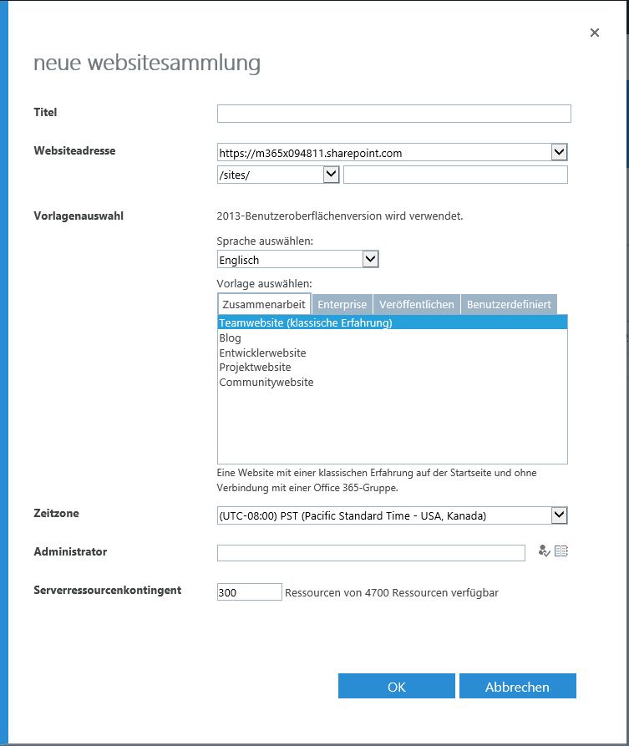
Sitecollection via Oberfläche erstellen

Slide 10
Sitecollection in Shell erstellen / verwalten
Zuerst das Sharepoint-Online-Modul in die lokale Shell laden
1) Get-Module -Name Microsoft.Online.SharePoint.PowerShell -ListAvailable | Select Name,Version
2) Install-Module -Name Microsoft.Online.SharePoint.PowerShell

Slide 11
Sitecollection in Shell erstellen / verwalten
Verbindung mit 0365 herstellen:
Connect-SPOService -Url https://xxxxx-yyyy.sharepoint.com –credential admin@M365xxxxx.onmicrosoft.com
Sitecollection erstellen: z.B.
New-SPOSite -Url https://m365xxxx.sharepoint.com/sites/test -Owner admin@M365xxxxxx.onmicrosoft.com
-StorageQuota 100 -CompatibilityLevel 15 -LocaleID 1031 -ResourceQuota 300 -Template "STS#0"
-TimeZoneId 110 -Title "test"

Slide 12
Sitecollection- und Contentmanagement

Slide 13
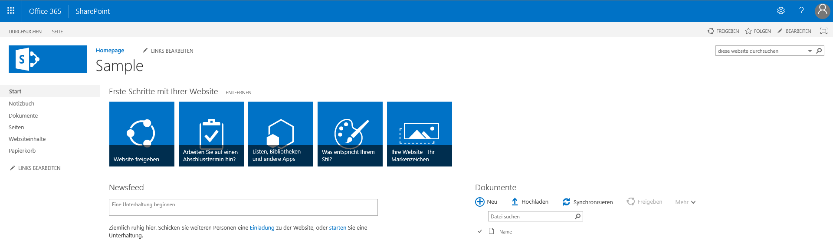
Teamsite „klassisch“
Optionen/Einstellungen/Menüsteuerung
Häufigste Verwendung
LoginUser

Slide 14
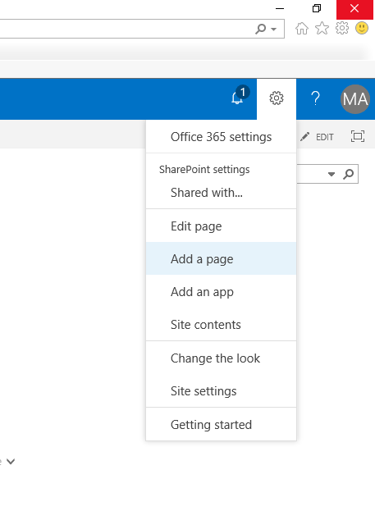
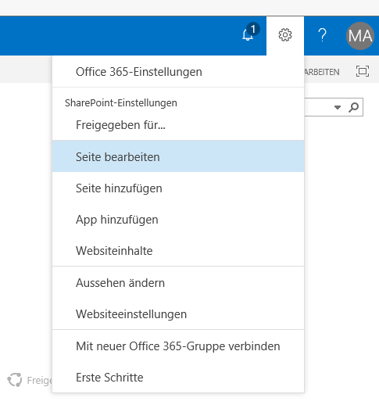
Siteverwaltung „klassisch“

Slide 15
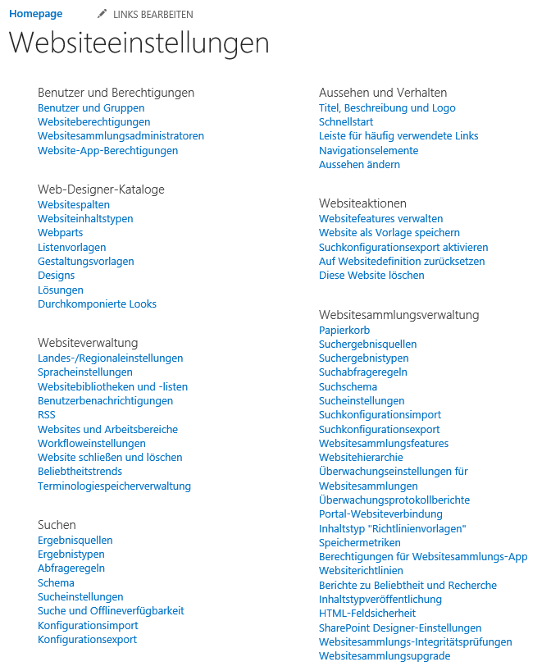
Siteverwaltung „klassisch“

Slide 16
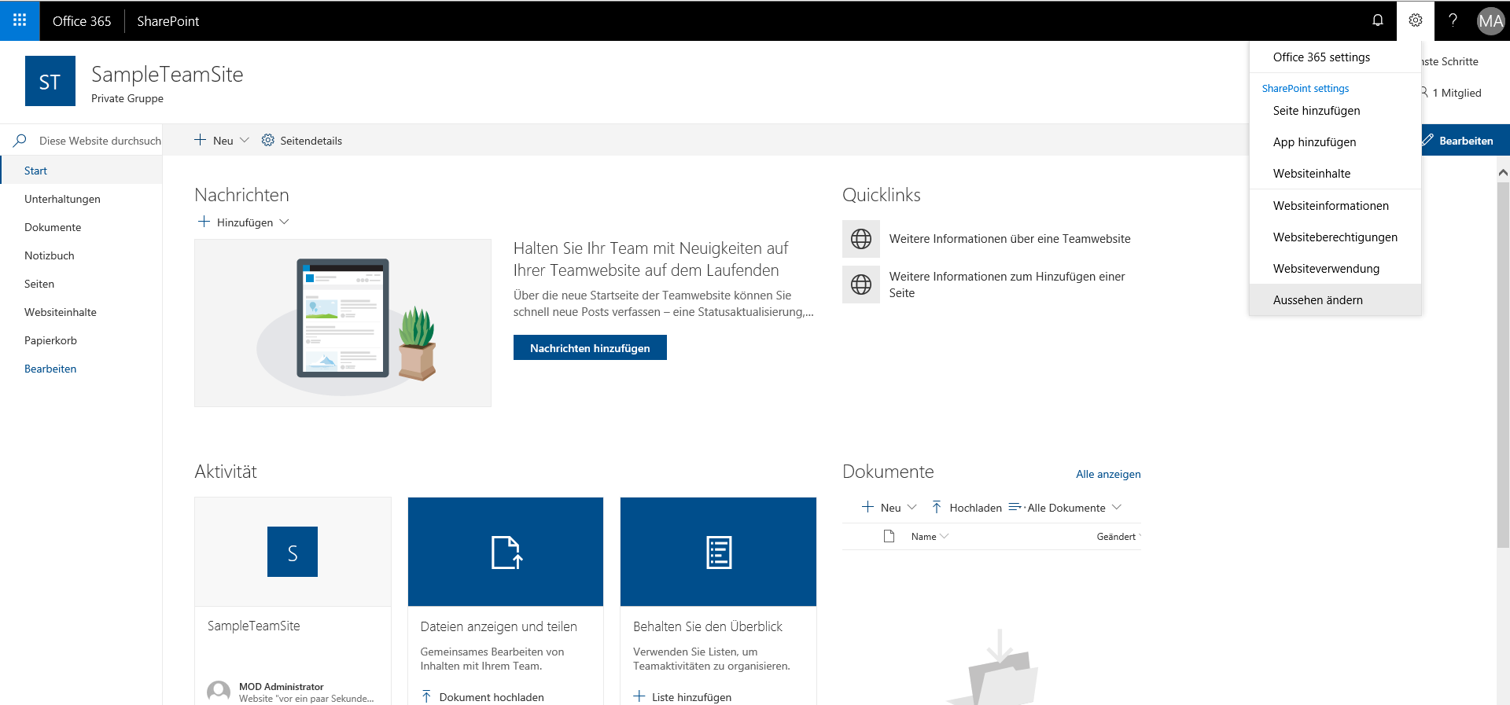
Teamsite „modern“

Slide 17
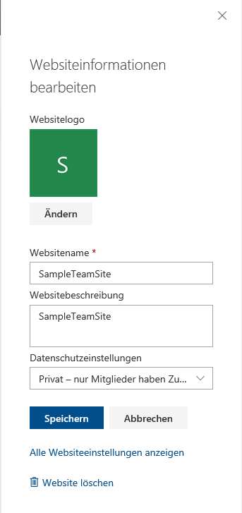
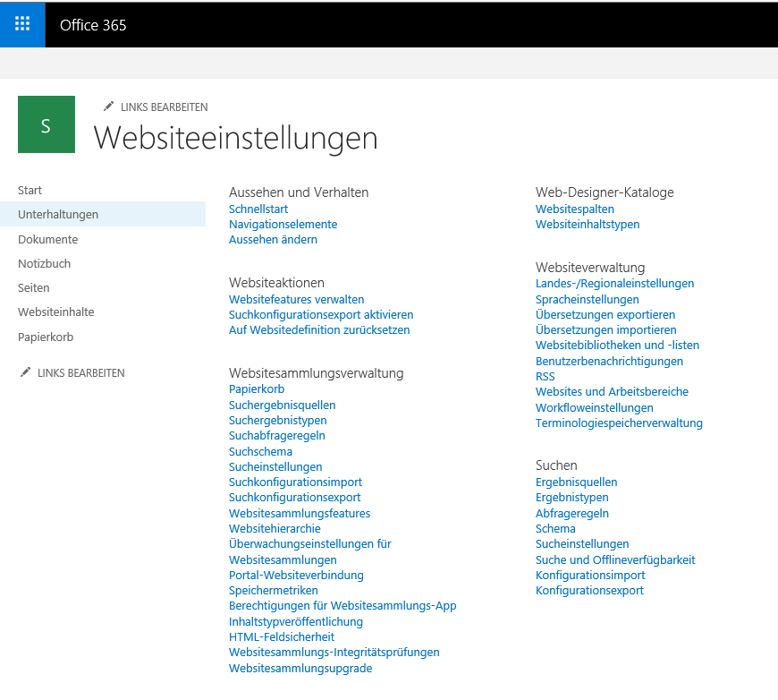
Teamsite „modern“ Verwaltung
deutlich weniger Optionen im Vergleich zu klassischem Menü

Slide 18
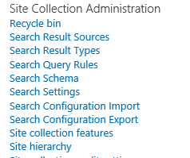
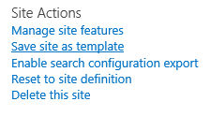
Features
Sitecollectionfeatures
Websitefeatures
(bei „modern“ alle deaktiviert)

Slide 19
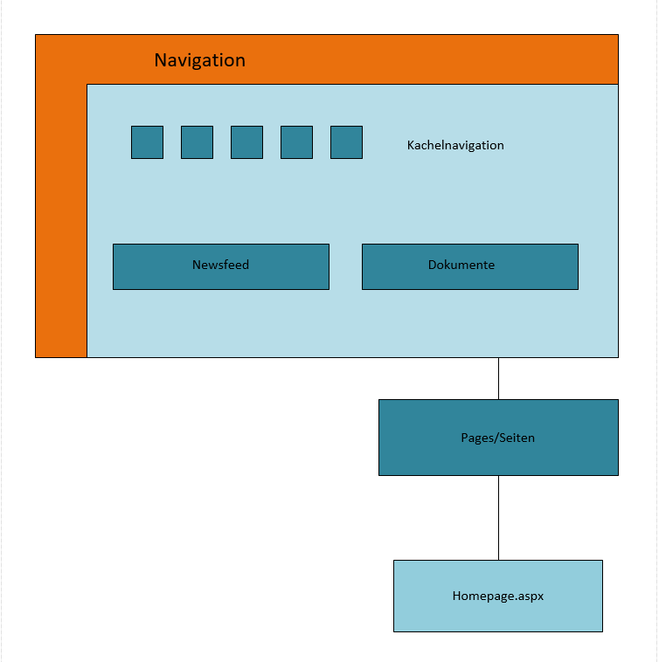
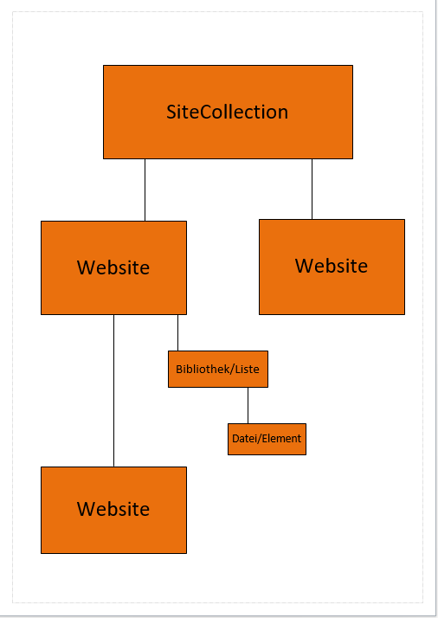
Websitestruktur
Webpart

Slide 20
Website vs. Seite/Page
Website
besitzen einen eigenen Satz Features
können eine Hierarchie bilden
bilden eine Verwaltungsgrenze
Page/Seite
HTML-formatierte Datei
können Webparts beinhalten
werden in einer Bibliothek gespeichert

Slide 21
Add-Ins / Apps (Listen und Bibliotheken)
Können einer Website hinzugefügt werden
Dienen der Inhaltsspeicherung- Verwaltung
Dokumente
Bilder
Videos
Elemente
Externe Datenquellen
etc.
Bilden eine Verwaltungsgrenze

Slide 22
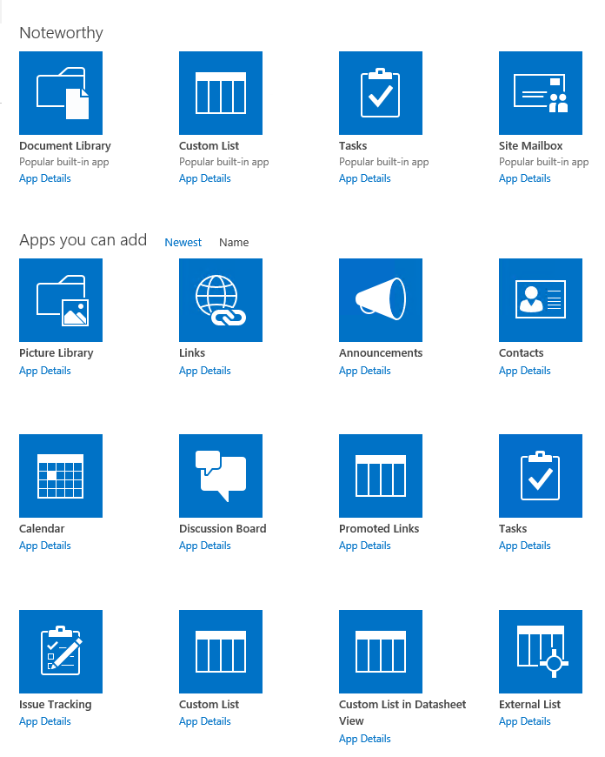
Unterschiede Bibliothek vs.Liste
Bibliotheken
Dateispeicherung gleich welchen Dateityps
Je nach Dateityp und Bibliothekstyp unterschiedliche Darstellung
Metadatenverwaltung pro Datei
Listen
Beinhalten Elemente
Definieren sich ausschl. über Metadaten
Darstellung je nach Typ unterschiedlich

Slide 23
Vorteil Apps
Anwendungen, die auf einem Webserver gehostet werden
Laufen in einem eigenen Frame
Kein sharepointseitiger installierter Code notwendig
Nicht mit einer Solution zu verwechseln

Slide 24
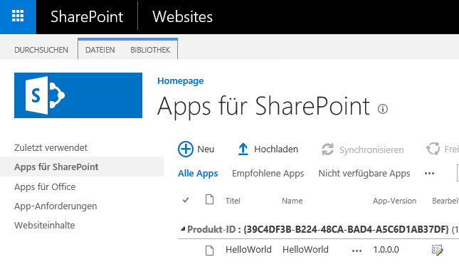
App-Katalog
Sitecollection
Beinhaltet 3 Bibliotheken
Apps für Sharepoint
Apps für Office
App-Anforderungen
Interner Speicherort für Apps

Slide 25
Listen Bibliotheken
Benutzerdefinierte Liste
Aufgaben
Links
Ankündigungen
Kontakte
Kalender
Diskussionsrunde
Höhergestufte Links
Problemverfolgung
Benutzerdefinierte Liste in Datenblattansicht
Externe Liste
Umfrage
Dokumentenbibliothek
Bildbibliothek
Objektbibliothek
Formularbibliothek
Wiki-Seitenbibliothek
Datenverbindungsbibliothek
Berichtsbibliothek

Slide 26
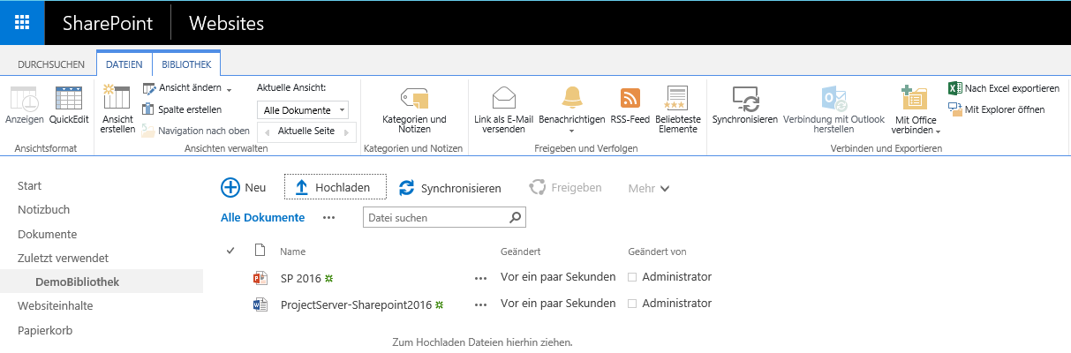
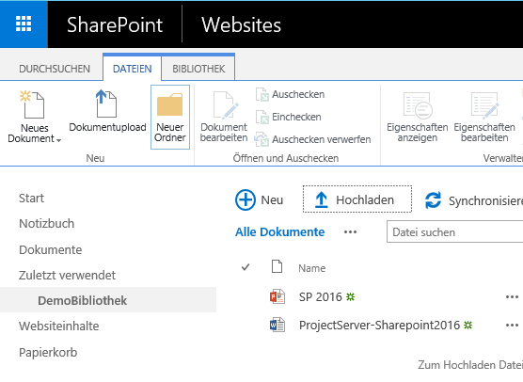
Bibliotheken
Dateiablage inkl. Metadaten
Neu erstellen
Einfach-Upload
Mehrfach-Upload
„Drag and drop“ Unterstützung
Windows Exploreransicht

Slide 27
Metadaten (Spalten)
Eigenschaften und deren Werte der Dateien wie z.B. Titel, Name …
Werden als Spalte (Column) der Bibliothek oder Liste hinzugefügt
Dienen der gezielten Weiterverarbeitung durch einzelne Prozesse wie
Workflows
Ansichten
Filter
Sucheinschränkung
Sortierung
Gruppierung
etc.

Slide 28
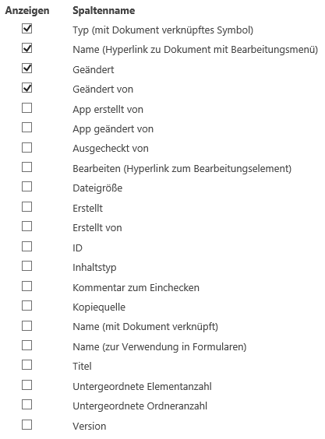
Spalten
Je nach Liste oder Bibliothek
unterschiedliche Spalten und Formatierungen
Beispiel einer Dokumentenbibliothek

Slide 29
Spaltenerstellung- Verknüpfung
Websitesammlungsebene
Websiteebene
Bibliothek- Listenebene
Inhaltstyp

Slide 30
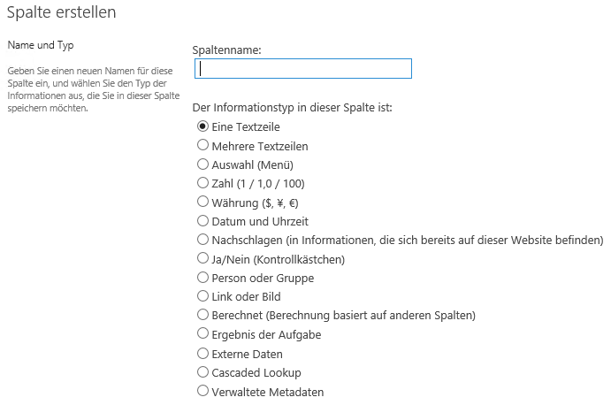
Spalte (Bibliothek-Liste)

Slide 31
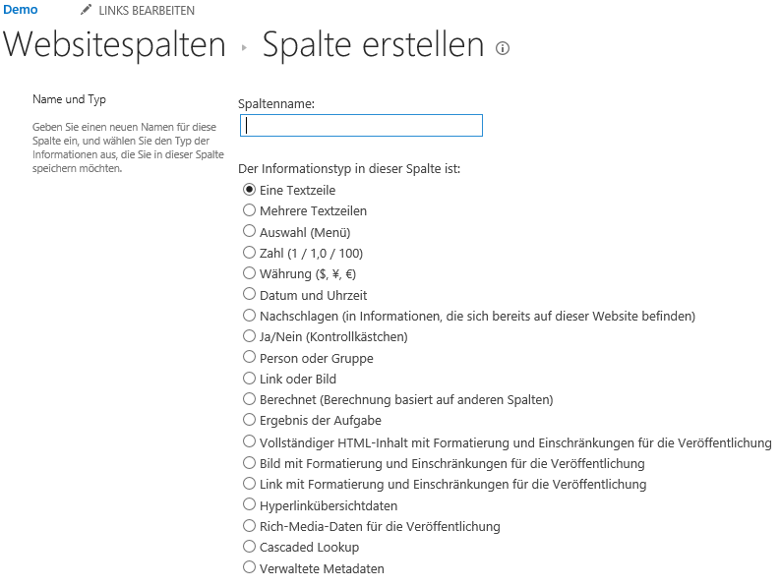
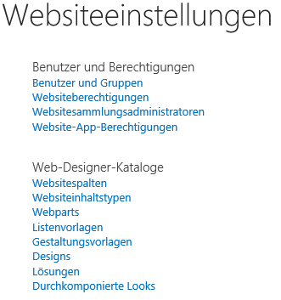
Spalte (Websitesammlung)
Werden in Gruppen gespeichert

Slide 32
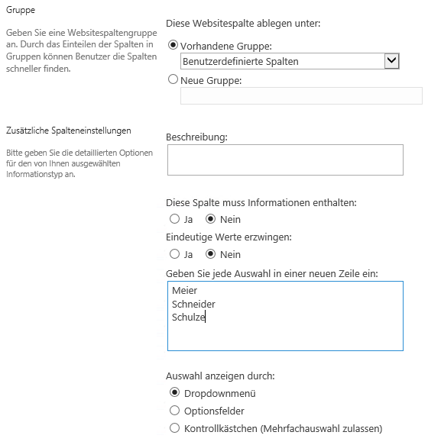
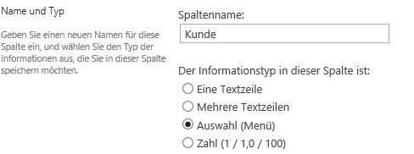
Demo (Spalte)
Erstellen einer Spalte „Kunde“ mit der Auswahl der Werte
Spalte erstellen
Formatierung „Auswahl (Menü)“
Werte im unteren Menü eintragen
Spalte in der Ansicht einblenden
(wenn nicht schon angezeigt)

Slide 33
Ansichten Views
Je nach Listen- Bibliothekstyp unterschiedlich
Stehen in Listen, Bibliotheken, Webparts zur Verfügung
Teilweise durch Features gesteuert
Dienen der besseren Übersicht der Elemente/Dateien
Helfen beim schnellen Auffinden von Elementen/Dateien

Slide 34
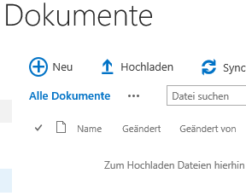
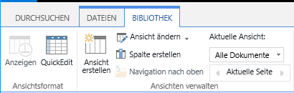
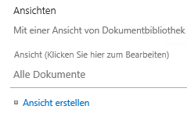
View erstellen
Bibliothekseinstellungen
Ribbonmenü
Kontextmenü in Kopfzeile der Liste/Bibliothek

Slide 35
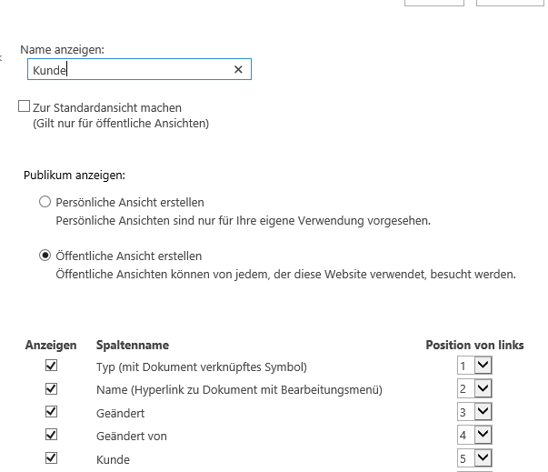
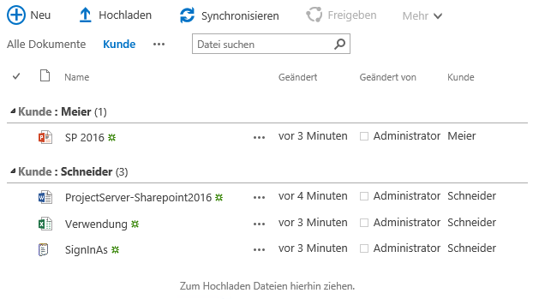
„Gruppierte Ansicht“
Am Beispiel der zuvor erstellten Spalte „Kunde“
2 Stufen möglich

Slide 36
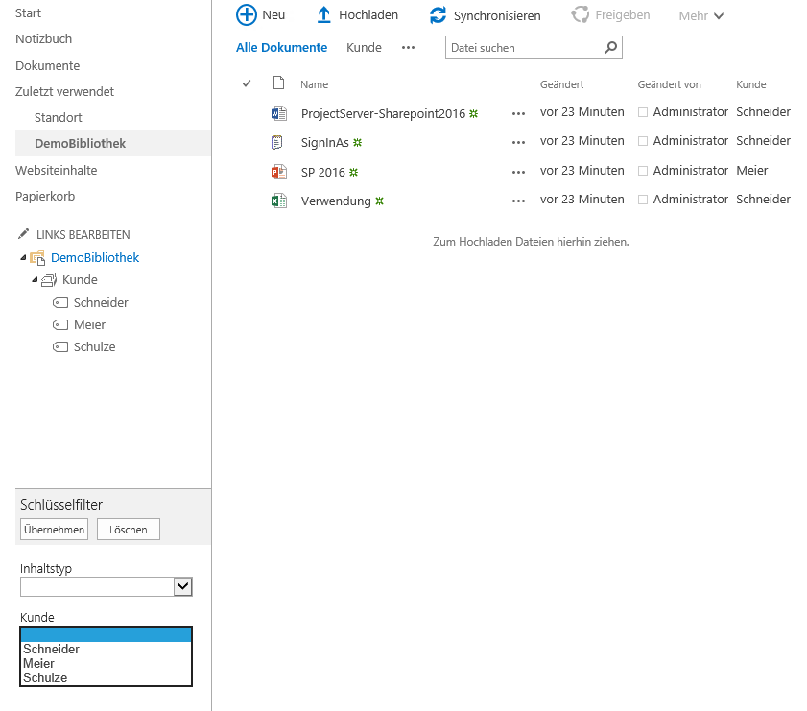
Metadatennavigation
Strukturansicht
Abfragebox
Bib. Einstellungen
Websitefeature

Slide 37
Inhaltstypen
Dienen als Vorlage für Inhalt
Metadatenspalten können explizit angeheftet werden
Können Sitecollectionübergreifend bereitgestellt werden
Wert als Bezug für automatische Prozesse verwendbar
Werden Listen und Bibliotheken zugeordnet

Slide 38
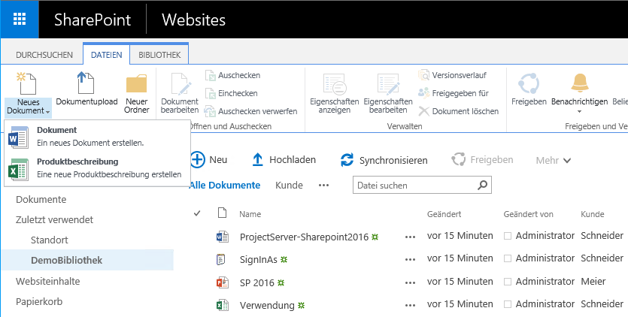
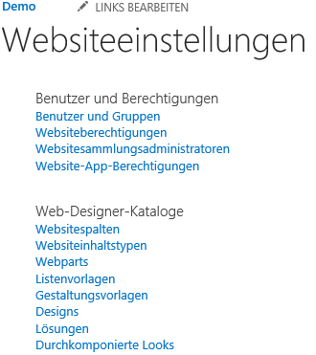
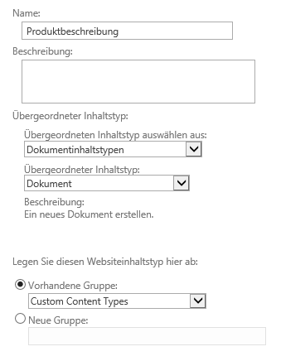
Erstellen eines Inhaltstyps
Sitecollectionebene
Websiteebene

Slide 39
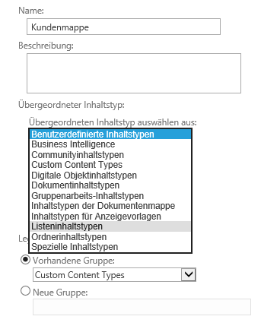
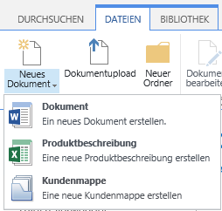
Dokumentenmappe
Sitecollectionfeature
Inhaltstyp
„besserer Ordner“
Eigene Spalten
Eigene inhaltstypen
Content zusammen als ein Objekt verwaltbar
Eigenes Design/Format
Webparts integrierbar

Slide 40
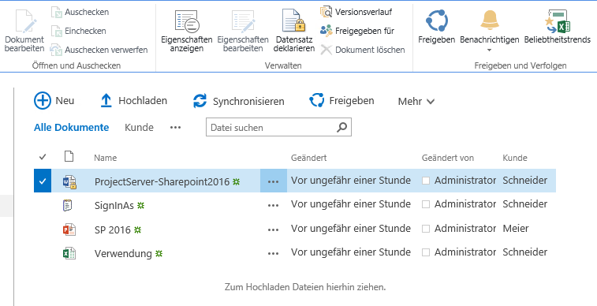
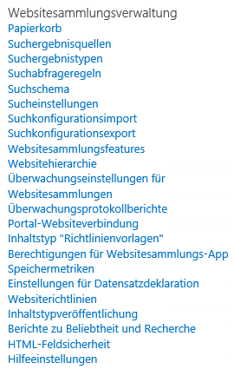
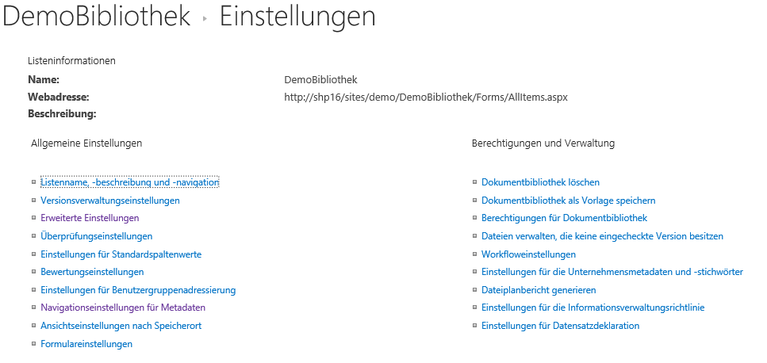
Direkte Datensatzverwaltung
Sitecollectionfeature
Bearbeiten und/oder Löschen sperren
In Listen und Bibliotheken verfügbar
Keine Revisionssicherheit!

Slide 41
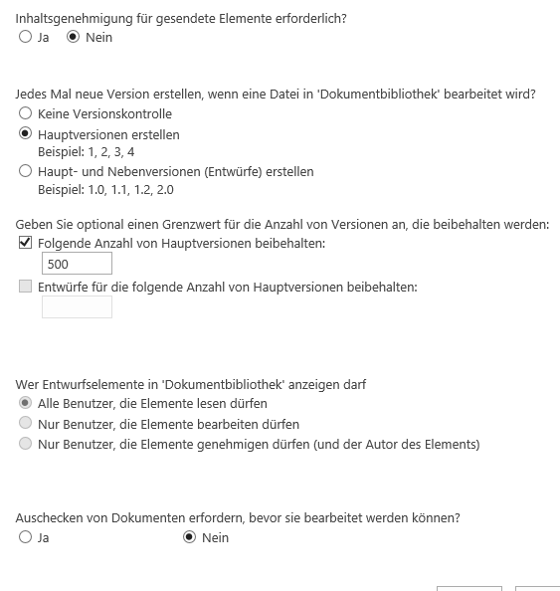
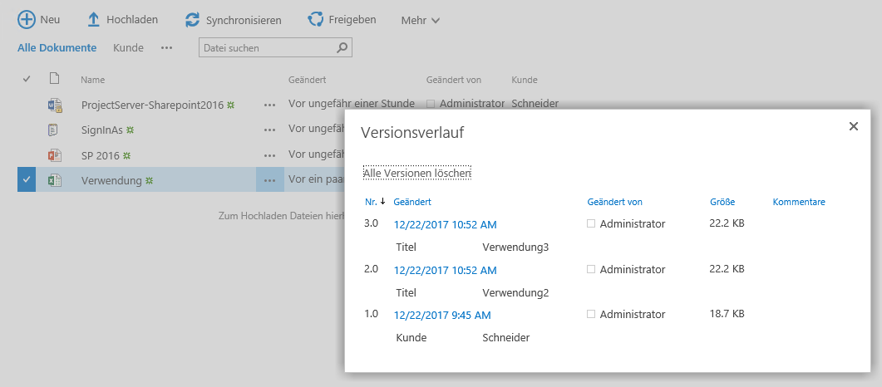
Versionsverwaltung
In Listen und Bibliotheken einstellbar
Schnelles Wiederherstellen zurückliegender Versionen
Default 500 Hauptversionen
Hauptversionen und Entwürfe (Nebenversionen)

Slide 42
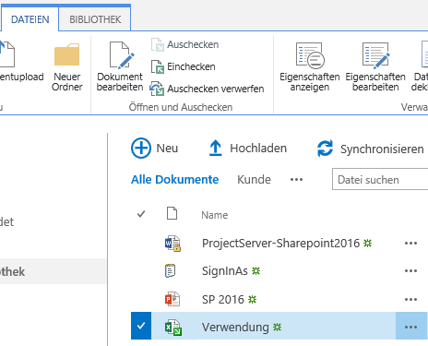
Ein- Auschecken
Sperren von Dateien oder Elementen zur persönlichen Bearbeitung
Kein Zugriff auf die ausgecheckte Version zum Bearbeiten durch andere

Slide 43
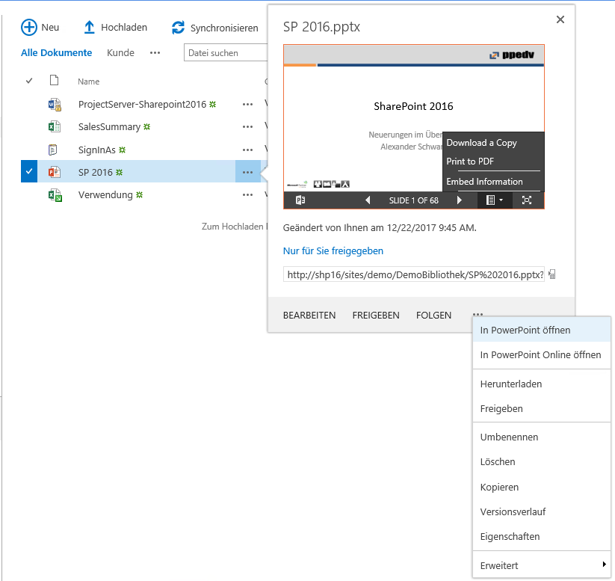
Kontextmenü der Dateien/Elemente
Dienen der Verwaltung
Unterstützung für rechte Maustaste
Shortcuts
Alt+N: Neu
Alt+E: Bearbeiten
Alt+U: Upload
Alt+M: Verwalten
Alt+S: Freigeben
Alt+Y: Synchronisieren

Slide 44
Dateieigenschaften und Grenzwerte
Unterstützung von mehr als 128 Zeichen
Sonderzeichen wie z.B. ~ & {}
Max. Dateigröße 10GB (default 2GB)
Dateidownload via BITS (wie bei Windows Updates)
Unterstützung von ODF-Files (OpenDocumentFormat)

Slide 45
Workflows
Automatische Prozesse
Stufen
OOB-Workflows (SitecollectionFeatures) 2010
SharepointDesignerWorkflows 2010/2013
VisualStudio; Nintex; K2; Flow
Verknüpfung
Liste oder Bibliothek
Inhaltstyp
Website

Slide 46
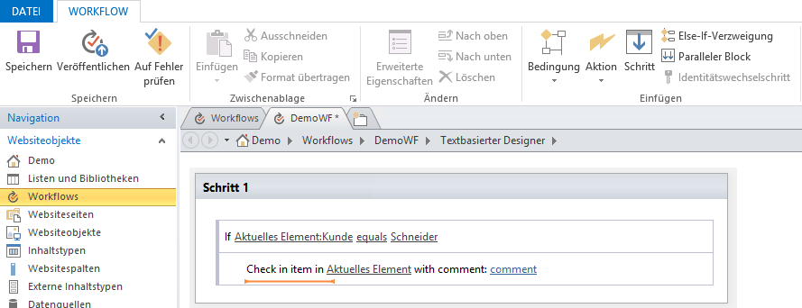
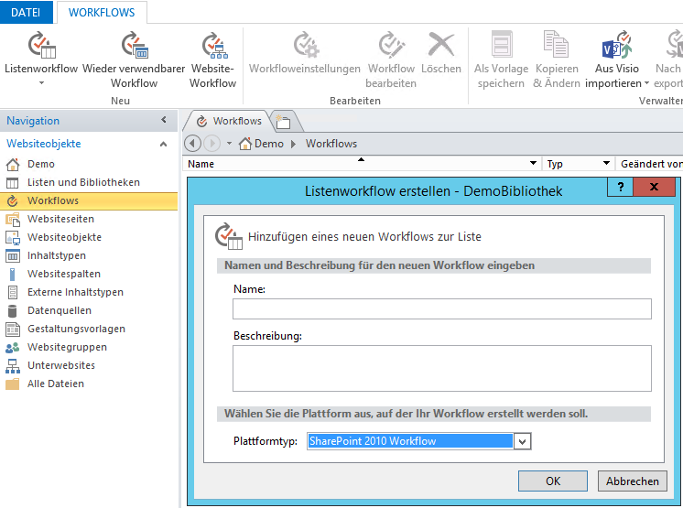
Workflows (SharepointDesigner 2013)
Technisch 2010
Schritte
If-else
Block

Slide 47
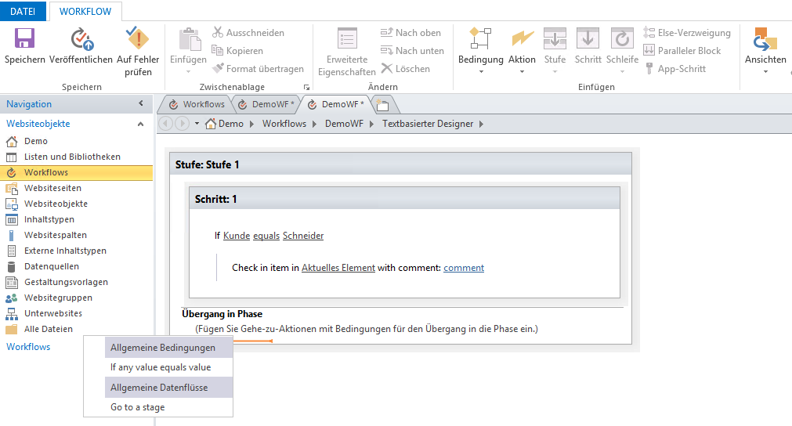
Workflows (SharepointDesigner 2013)
Technisch 2013 (WorkflowManager 1.0 notwendig)
Stufen
Schritte
If-else
Block
Schleifen

Slide 48
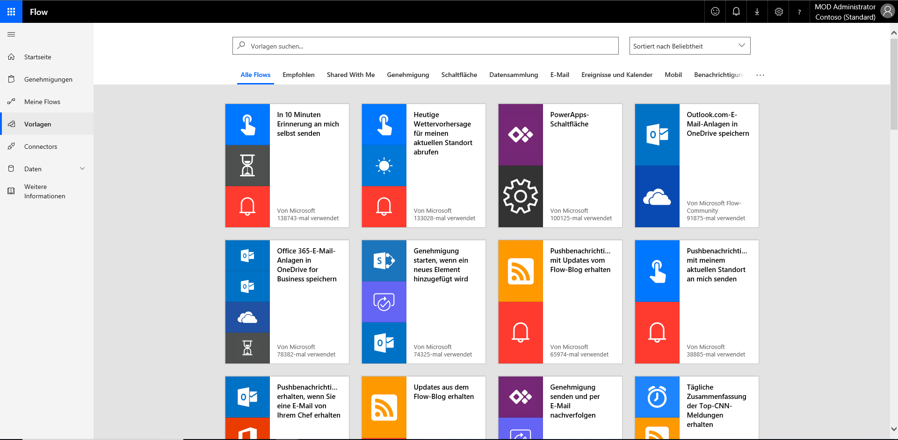
Microsoft „Powerautomate“
Stellt fertige Workflowvorlagen zur Verfügung

Slide 49
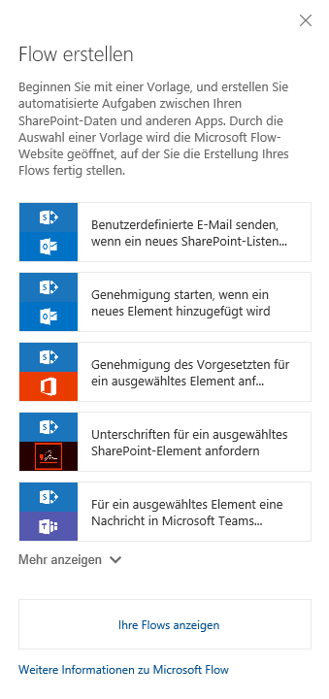

Powerautomate
Option direkt aus dem Listenmenü abrufbar

Slide 50

Flow (Sample) „Genehmigung für neues Element starten“

Slide 51

PowerApps
Apperstellung für diverse Anwendungen
z.B. für die Erstellung von ListItems via MobileDevice

Slide 52


PowerApps - Designer

Slide 53



Inhaltsorganisation
Websitefeature
Ziel: Datenrouting anhand „Regeln“

Slide 54


Listenelement drucken
Auf direktem Wege nicht möglich
Benutzerdefinierte Lösung notwendig

Slide 55

Verwalteter Metadatendienst

Slide 56
Verwalteter Metadatendienst
Dienstanwendung (onpremise)
Zentraler Schlagwortkatalog
Hierarchie
Gruppe
Ausdruckssatz1 ---------------------------------Planung für Spalte
Ausdruck1
Unterausdruck1

Slide 57



Verwalteter Metadatendienst

Slide 58

Inhaltstyp-VeröffentlichungsHUB
Sammlungsfeature
Ziel: Die Bereitstellung von sammlungsübergreifenden Inhaltstypen inkl. Spalten und anderen Einstellungen die an dem Inhaltstyp konfiguriert worden sind.
Nicht mehr verfügbar! …./sites/contenttypehub benutzen!
Oder direkt im SP-Admincenter „Inhaltstypkatalog“

Slide 59

Inhaltstyp-VeröffentlichungsHUB

Slide 60

Informationsverwaltungsrichtlinien
In Listen, Bibliotheken und Inhaltstypen konfigurierbar

Slide 61

Informationsverwaltungsrichtlinien
Aufbewahrung (ein- oder mehrphasig)
Ziel: Daten basierend auf einen „Zeitstempel“ eine Aktion zuordnen

Slide 62


Informationsverwaltungsrichtlinien
Überwachung aktivieren
Logs auf Sammlungsebene

Slide 63


Informationsverwaltungsrichtlinien
Barcodes
Stehen auch als Metadaten zur Verfügung

Slide 64

Informationsverwaltungsrichtlinien
Bezeichnungen

Slide 65
Benutzerprofildienst
Dienstanwendung
Ziel: Benutzerprofildaten aus einer LDAP-Quelle importieren bzw. Synchronisieren
Stellt die Benutzerprofileigenschaften in der MySite zur Verfügung
Dient als Basis für Zielgruppen
Beinhaltet die Konfiguration der MySite
Speicherort/Template „MySiteHost“

Slide 66



Benutzerprofildienst

Slide 67
Suche
Verwaltung via „Sharepoint-Admincenter“
Standardindizierung online
Ergebnisse „on-the-fly“ im modern Design
Searchcenter „klassisch“
Suchwebparts
Abfragewebparts
Ediscovery
ComplianceRichtlinienCenter

Slide 68
Suchschema
Zusammenhang zwischen indizierten Werten und Optionen in der Suche
Verwaltete Eigenschaft Indizierte Eigenschaft
„Option in der Suche“ „indizierter Wert aus einer z.B. Spalte“
Zuordnung

Slide 69

Suchoptionen / Konfiguration

Slide 70
Templates
Möglichkeiten: Liste; Bibliothek; Website
Bei klassischen Website nur Subsite möglich!
Bei „modern Sites“ auch Root möglich
Bei „modern Sites“ muss erst via SP-Shell das Recht gesetzt werden
Set-SPOSite -Identity https://xxxxxxx.sharepoint.com/sites/Intranet -DenyAddAndCustomizePages 0
Speicherort: Rootwebsite->“Lösungen“

Slide 71
Websitedesign
Möglichkeit einer neuen bzw. bestehenden Sammlung Inhalt und Design zuzuordnen
Via SP-Shell „WebsiteScript hinzufügen“
Add-SPOSiteScript -Title "testlauf" -Content $site_script -Description "Bibliothek mit Spalte„
Add-SPOSiteDesign -Title "Testlauf für Bib mit Spalte" -WebTemplate "64" -SiteScripts "cc33161c-6d17-4104- b7fb-50a579d61e75" -Description "Bib Mit Spalte„
Kann als „default“ konfiguriert werden oder im Nachhinein angewendet werden

Slide 72
Mandanten Root-URL ändern
Connect-SPOService -Url https://Mandant-admin.sharepoint.com
Invoke-SPOSiteSwap –SourceUrl https://Mandant.sharepoint.com/sites/NeuesPortal -TargetUrl https://Mandant.sharepoint.com -ArchiveUrl https://Mandant.sharepoint.com/sites/oldPortal
#-SourceURL = die Site die es werden soll
#-TargelURL = unter der URL solls später erreichbar sein
#-ArchivURL = alte Seite
# alle Seiten müssen bereits bestehen! ... ausser Archivseite

Slide 73
Hub-Sites
Möglichkeit für „globale Navigation“
Sitecollection als „HUB“ registrieren (SP-Admincenter)
Andere Sitecollections dem Hub zuordnen (SP-Admincenter oder in der Sitecollection)
Die im HUB erstellte Navigation (Communication-Site!) wird für alle zugeordneten Sitecollections veröffentlicht

